Slide 1
Муниципальное казённое дошкольное образовательное учреждение детский сад «Северяночка»
КОЧЕВОЙ ДЕТСКИЙ САД:
реалии и перспективы
Автор: Матвиенко Наталья Александровна
Заведующая МКДОУ детский сад «Северяночка»
2017

Slide 2
ВВЕДЕНИЕ
Одним из ключевых требований модернизации системы общего образования является требование обеспечения образовательными организациями государственных гарантий доступности и равных возможностей получения образования для всех слоев населения, независимо от материального достатка семьи, места проживания, языковой и культурной среды, этнической принадлежности.
В Ямало-Ненецком автономном округе ведется активная работа по созданию образовательной среды, обеспечивающей равные возможности всем категориям населения, в первую очередь, детям из числа коренных малочисленных народов Севера. Одним из приоритетных направлений в решении вышеуказанной задачи является организация кочевого образования детей тундрового населения в местах их традиционного проживания, целью которого является создание эффективной образовательной среды для детей малочисленных народов Севера в неразрывной связи родителей с детьми, обеспечивающей возможность этнического выживания, сохранения самобытной культуры северных народов, их языка, обычаев, обрядов, ремесел.
Для качественной организации современной образовательной среды в условиях кочевья необходимо использование инновационных технологий непосредственно в местах традиционного проживания тундрового населения, их кочевья и ведения традиционной хозяйственной деятельности.
Таким образом, в целях обеспечения прав граждан на получение дошкольного образования, Гыданская тундра нуждалась в новых формах организации обучения и воспитания детей с целью максимального учета этнокультурных потребностей детей из числа коренных малочисленных народов Севера и обеспечения равного доступа к
получению бесплатного дошкольного общего образования.
Ключом к решению вышеуказанной проблемы стал
инновационный проект «Открытие кочевой группы
кратковременного Муниципального казённого
дошкольного образовательного учреждения
детский сад «Северяночка»»
.

Slide 3
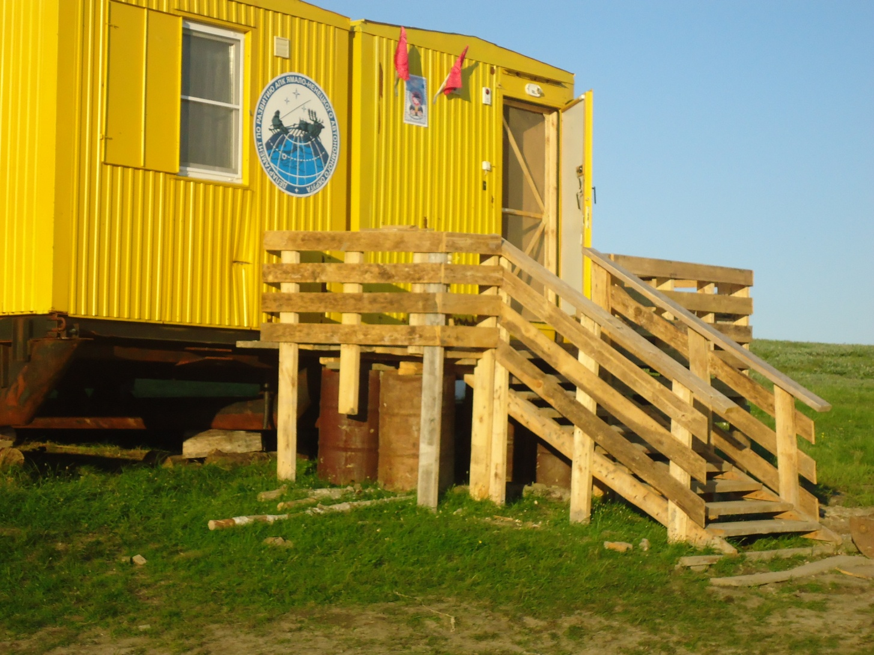
Инновационный проект
«Открытие кочевой группы кратковременного пребывания
как структурного подразделения муниципального казённого дошкольного образовательного учреждения
детский сад «Северяночка»»
Сроки реализации проекта: сентябрь 2015 – сентябрь 2020 год

Slide 4
Цель проекта: теоретически обосновать и разработать проект организации кочевой группы кратковременного пребывания ребенка кочевья как структурного подразделения дошкольной образовательной организации, обеспечивающей поддержку реализации вариативных форм дошкольного образования для населения, ведущего кочевой и полукочевой образ жизни.
Задачи:
осуществить нормативно-правовое и теоретическое обоснование организации кочевой группы кратковременного пребывания ребенка кочевья.
описать условия, обеспечивающие успешную социальную адаптацию детей из числа коренных малочисленных народов к жизни в современном социуме, развитие социальной компетентности ребёнка, оказание помощи в овладении навыками общения с другими детьми и взрослыми на основе возможностей, потребностей и особенностей воспитания и развития ребенка кочевья, формирование у детей кочевья основ готовности к школьному обучению;
создать портрет ребенка кочевья, описав наиболее характерные особенности развития, возможности и потребности маленького ненца с целью обеспечения наиболее благоприятных условий для его дальнейшего развития;
разработать адаптированную образовательную программу для реализации в кочевой группе кратковременного пребывания, обеспечивающую сохранение и развитие языка, культуры, традиционного образа жизни коренных малочисленных народов Севера, возрождение семейно-родовых традиций на основе этнокультурных традиций севера;
развивать партнерские отношения семьи в вопросах воспитания и развития детей дошкольного возраста.

Slide 5
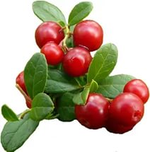
Содержание работы
Учебный план кочевой группы кратковременного пребывания
МКДОУ детский сад «Северяночка»
реализующего основную общеобразовательную программу МКДОУ детский сад «Северяночка»
Организация режима пребывание детей в кочевой группе кратковременного пребывания
МКДОУ детский сад «Северяночка»
Холодный период (сентябрь-май)
Теплый период (июнь-август)
Образовательная деятельность |  | НОД | Группы общеразвивающей направленности в возрасте
 |  |  | с 3 до 4 лет | с 4 до 5 лет | с 5 до 6 лет | с 6 до 7 лет
 |  |  | Количество занятий в неделю
1. | Инвариативная (обязательная)часть (60%)
1.1 | Образовательная область «Познавательное развитие»
 | Познавательно-исследовательская деятельность | Мир природы | 0,5 | 0,5 | 1 | 1
 |  | Первые шаги в математику | 1 | 1 | 1 | 1
1.2 | Образовательная область «Речевое развитие»
 | Коммуникативная деятельность | Развитие речи | 0,5 | 0,5 | 0,5 | 0,5
 |  | Подготовка к обучению грамоте | - | - | 1 | 1
1.3 | Образовательная область «Социально-коммуникативное развитие»
 | Социализация | Социальный мир (эстетические беседы, гражданское воспитание) | 0,5 | 0,5 | 0,5 | 0,5
 | Труд | Труд взрослых, ручной труд | - | - | 0,5 | 0,5
 | Безопасность | ОБЖ | - | - | 0,5 | 0,5
1.4 | Образовательная область «Художественно-эстетическое развитие»
 | Музыка | Мир музыки | 2 | 2 | 2 | 2
 | Изобразительная деятельность (рисование, лепка, аппликация) и конструирование | Мир искусства и художественной деятельности | 1,5 | 1,5 | 2 | 2
 |  | Конструирование | 0,5 | 0,5 | 0,5 | 0,5
 | Чтение художественной литературы | Ребёнок и книга | 0,5 | 0,5 | 0,5 | 0,5
1.5 | Образовательная область «Физическое развитие»
 | Здоровье
 | Двигательная деятельность | Физкультурное | 3 | 3 | 3 | 3
 | ИТОГО |  | 10 | 10 | 13 | 13
2 | Вариативная часть (40%)
 | НАЦИОНАЛЬНО-РЕГИОНАЛЬНЫЙ КОМПОНЕНТ
 | Родной язык |  | - | - | 1 | 1
 | ИТОГО |  | - | - | 1 | 1
 | Объем учебной нагрузки в инвариативной части |  | 10 | 10 | 13 | 13
 | Объём учебной нагрузки в вариативной части |  |  |  | 1 | 1
 | ВСЕГО |  | 10 | 10 | 14 | 14
 | Норма учебной нагрузки согласно нормам СанПиНа |  | 10 | 10 | 15 | 20
№ | Режимные моменты | Время проведения
1. | Прием, осмотр, утренняя гимнастика | 09.00-09.30
2. | Игры, подготовка к образовательной деятельности | 09.30-09.45
3. | НОД: развивающая образовательная ситуация на игровой основе | 09.45-10.55
4. | Подготовка к прогулке, прогулка | 10.55-12.00
5. | Игры, уход детей | 12.00-12.30
6 | Прием, осмотр детей | 14.00-14.10
7 | Игры, досуги, образовательная деятельность, совместная деятельность с детьми, самостоятельная деятельность по интересам | 14.10-17.00
8 | Игры, уход детей | 17.00 -17.40
№ | Режимные моменты | Время проведения
1. | Прием, осмотр, утренняя гимнастика | 09.00-09.30
2. | Прогулка, игры, наблюдения, воздушные, солнечные процедуры, образовательная деятельность (на участке) | 09.30-12.00
3. | Игры, уход детей | 12.00-12.30
4. | Прием, осмотр детей | 14.00-14.10
5. | Игры, подготовка к прогулке, прогулка | 14.10-17.00
6. | Игры, уход детей | 17.00-17.40
СЕТКА НОД
кочевой группы кратковременного пребывания
Группа Дни недели | 3-4 года | 4-5 лет | 5-6 лет | 6-7 лет
Понедельник | 1.Социальный мир/ Мир природы 2.Физкультура | 1.Социальный мир/ Мир природы 2. Физкультура | 1. Социальный мир/ Мир природы 2. Физкультура | 1. Социальный мир/ Мир природы 2. Физкультура
Вторник | 1.Математика 2. Музыка | 1.Математика 2. Музыка | 1.Математика 2. Музыка 3. Мир природы/ ОБЖ | 1.Математика 2. Музыка 3. Мир природы/ ОБЖ
Среда | 1. Развитие речи/ Ребёнок и книга 2. Физкультура | 1. Развитие речи/ Ребёнок и книга 2. Физкультура | 1. Развитие речи/ Ребёнок и книга 2. Физкультура 3. Грамота | 1. Развитие речи/ Ребёнок и книга 2. Физкультура 3. Грамота
Четверг | 1.Лепка/ Конструирование 2.Музыка | 1.Лепка/ Конструирование 2. Музыка | 1.Лепка/ Конструирование 2. Музыка 3. Родной язык | 1.Лепка/ Конструирование 2. Музыка 3. Родной язык
Пятница | 1.Рисование 2. Физкультура | 1.Рисование 2. Физкультура | 1.Рисование 2. Физкультура 3. Аппликация/ Ручной труд | 1.Рисование 2. Физкультура 3. Аппликация/ Ручной труд
Кол-во НОД в неделю | 10 | 10 | 14 | 14
Время | 1. 10.00-10.15 2. 10.40-10.55 | 1. 09.55-10.15 2. 10.35-10.55 | 1. 09.55-10.15 2. 10.30-10.55 3. 14.30-14.55 | 1. 09.45-10.15 2. 10.25-10.55 3. 14.30-15.00

Slide 6
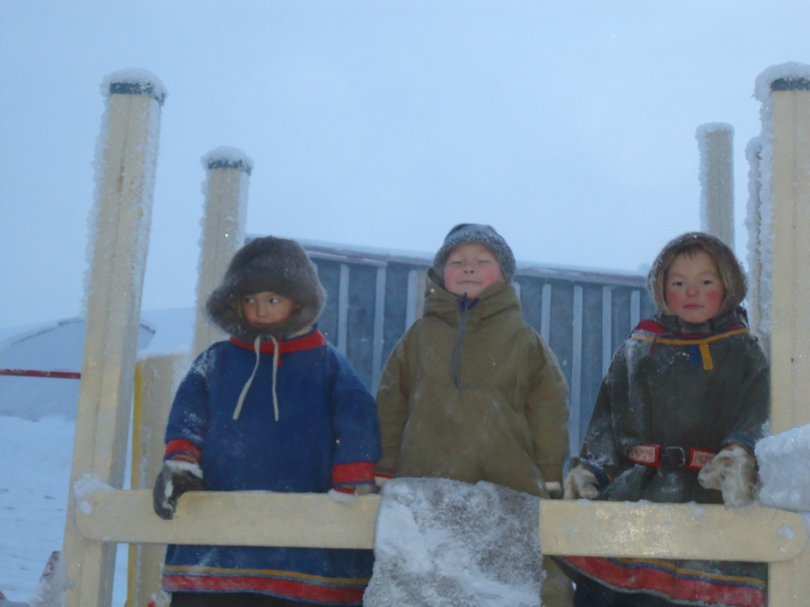
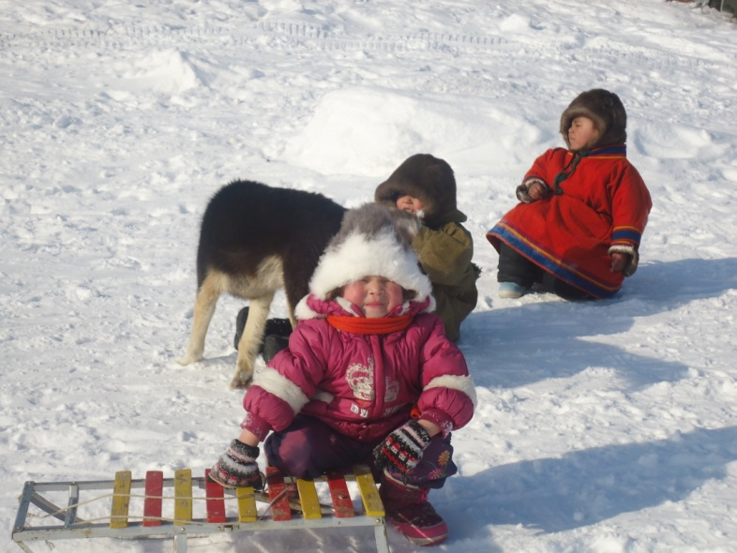
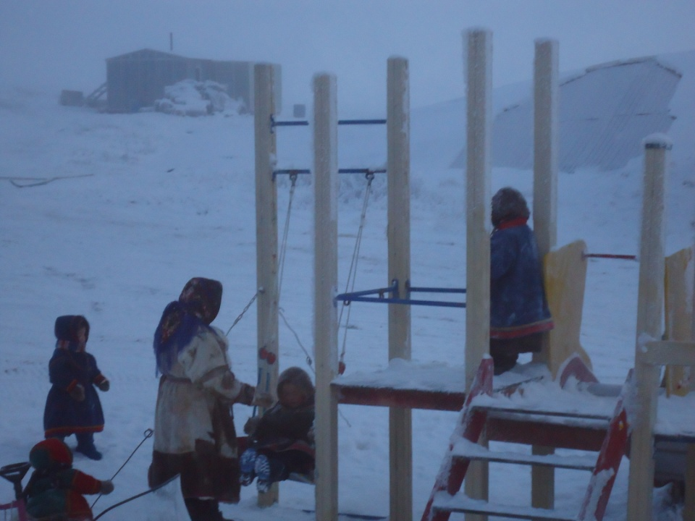
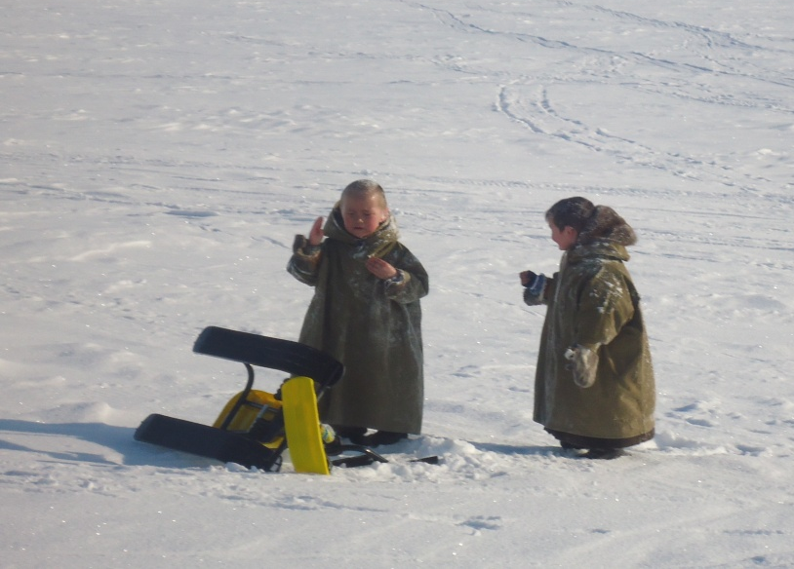

Slide 7
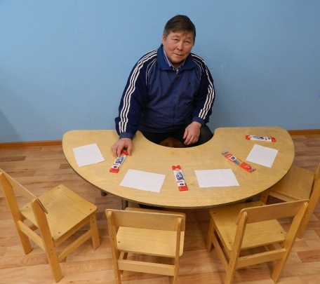
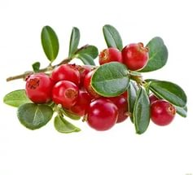
СТРУКТУРНОЕ ПОДРАЗДЕЛЕНИЕ МКДОУ детский сад «Северяночка»
Кочевая группа кратковременного пребывания
Яндо Олег Николаевич
Специальность:
учитель начальных классов
Педагогический стаж :
12 лет
Дата открытия 21.12.2015 г.

Slide 8
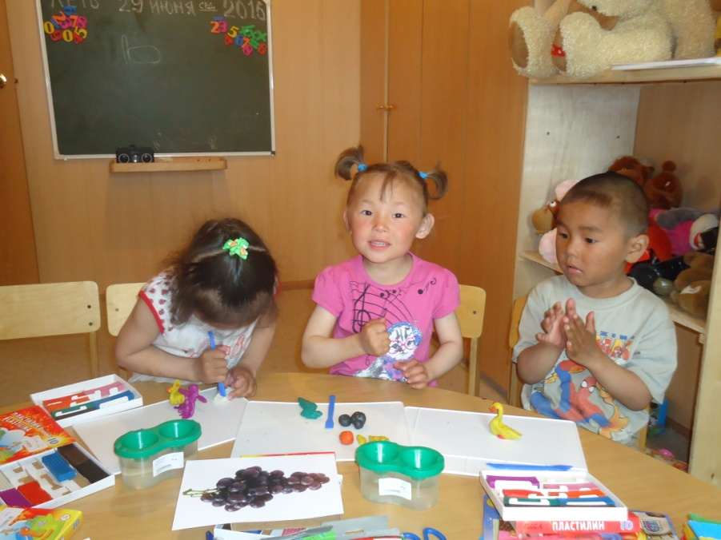
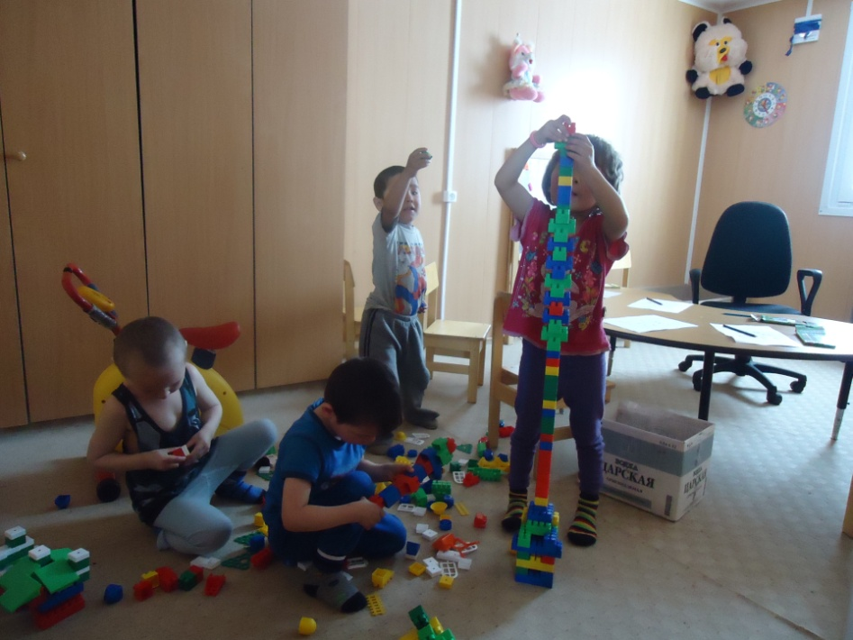
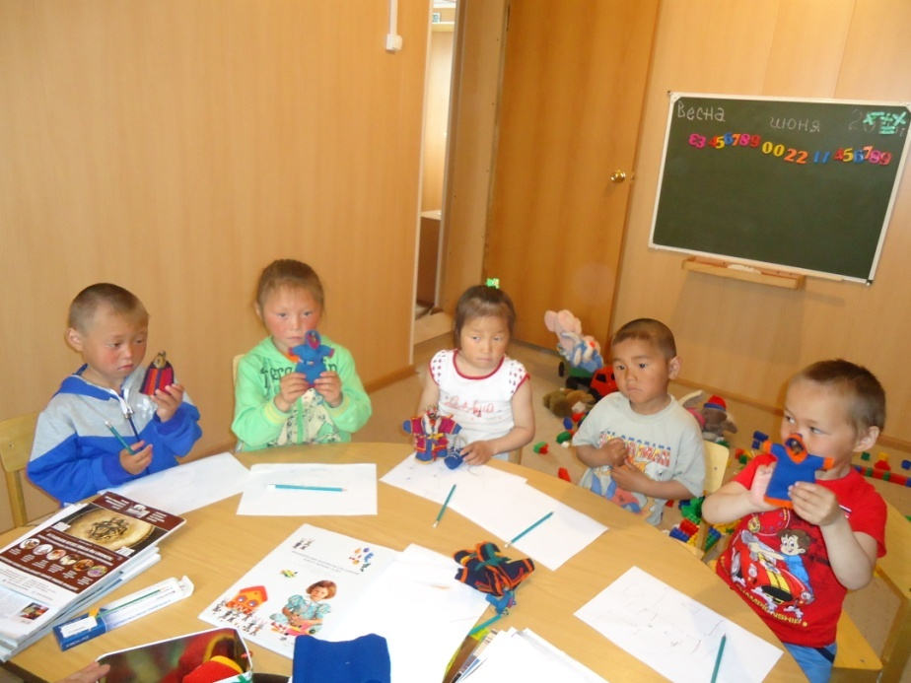
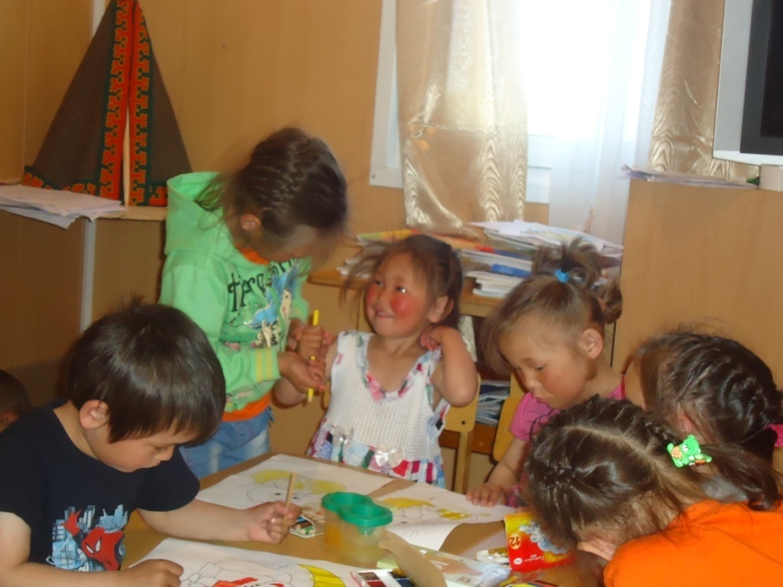

Slide 9
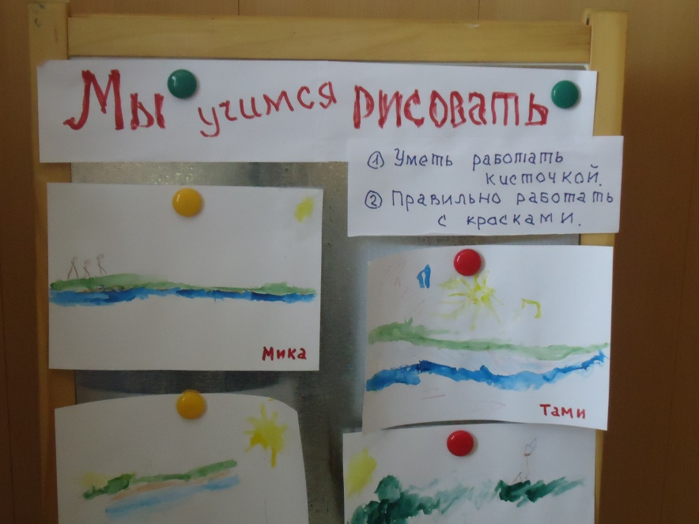
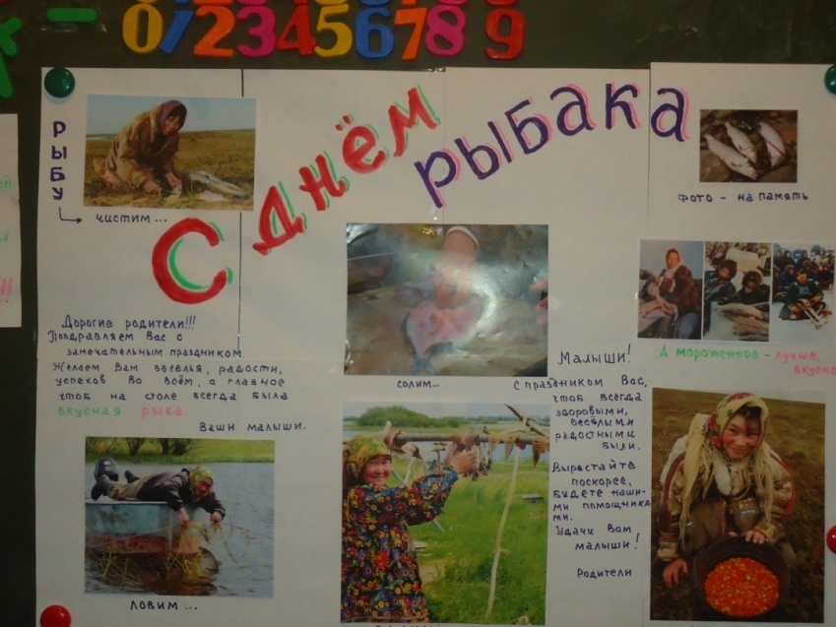
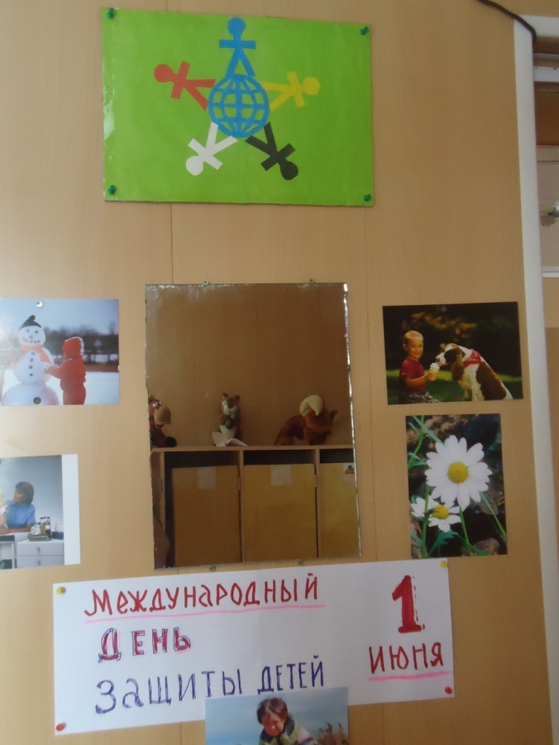
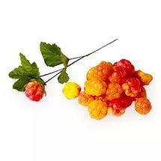
Обучение и воспитание в Кочевой группе кратковременного пребывания проводится на русском и родном языках

Slide 10
Нормативно-правовые документы
Федеральный закон Российской Федерации «Об образовании» от 29.12.2012 г. № 273-ФЗ
Приказ Министерства образования и науки РФ «Об утверждении федерального государственного образовательного стандарта дошкольного образования» от 17 октября 2013 года № 1155
СанПиН 2.4.1.3049-13
Устав МКДОУ детский сад «Северяночка»
Основная общеобразовательная программа дошкольного образования МКДОУ детский сад «Северяночка»
Годовой план работы
Учебный график
Учебный план
Расписание НОД

Slide 11
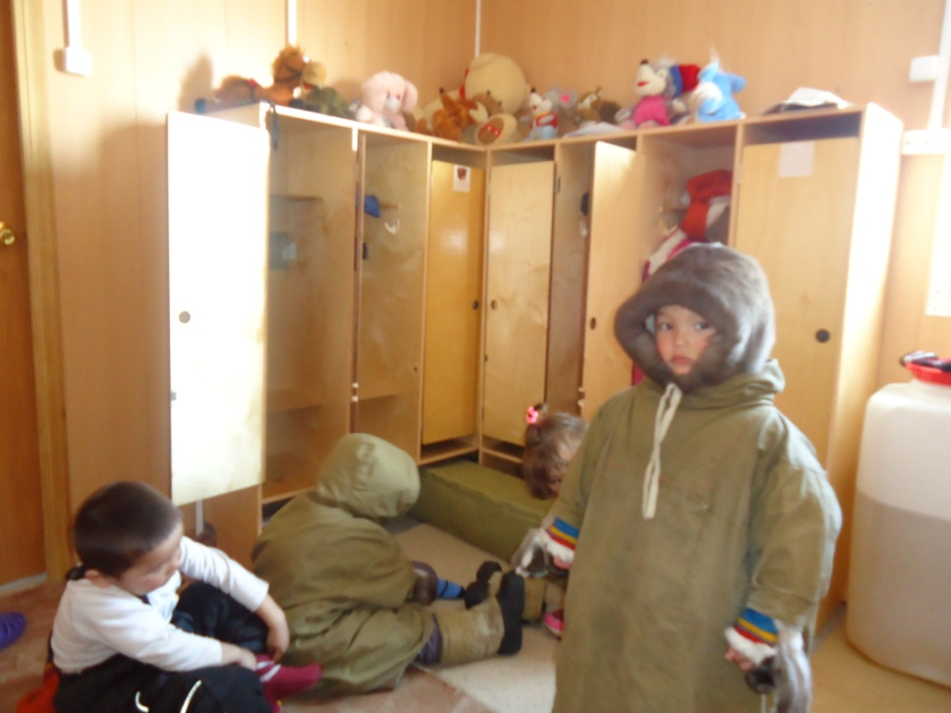
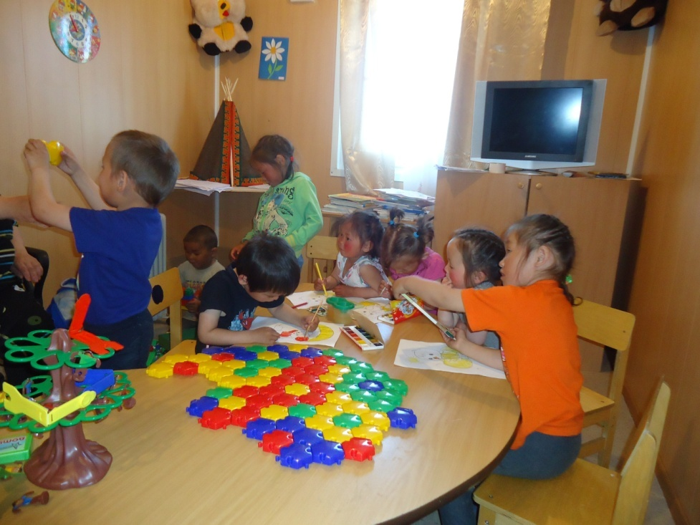
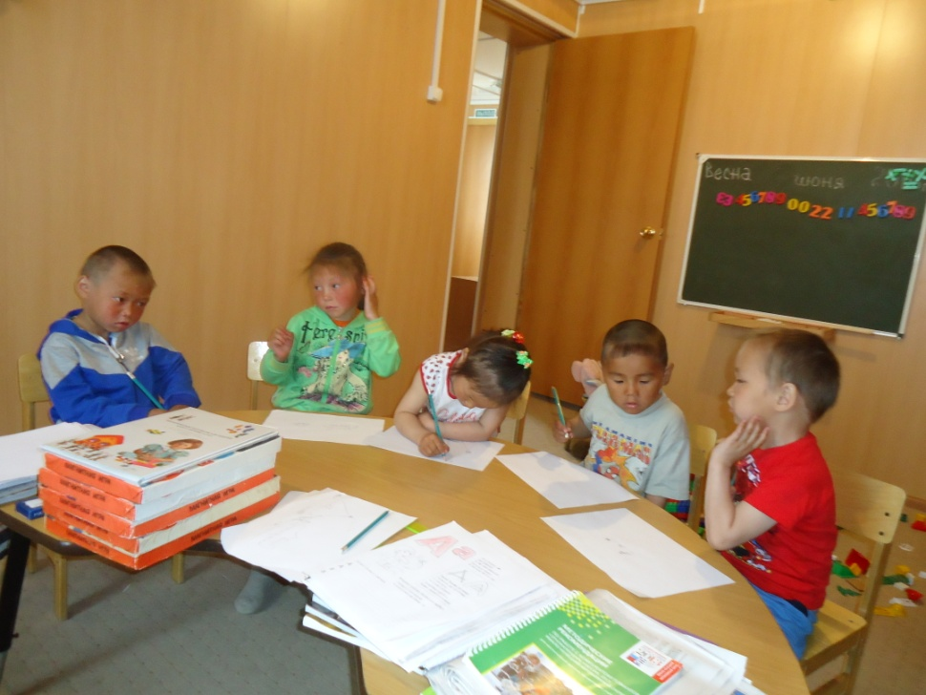
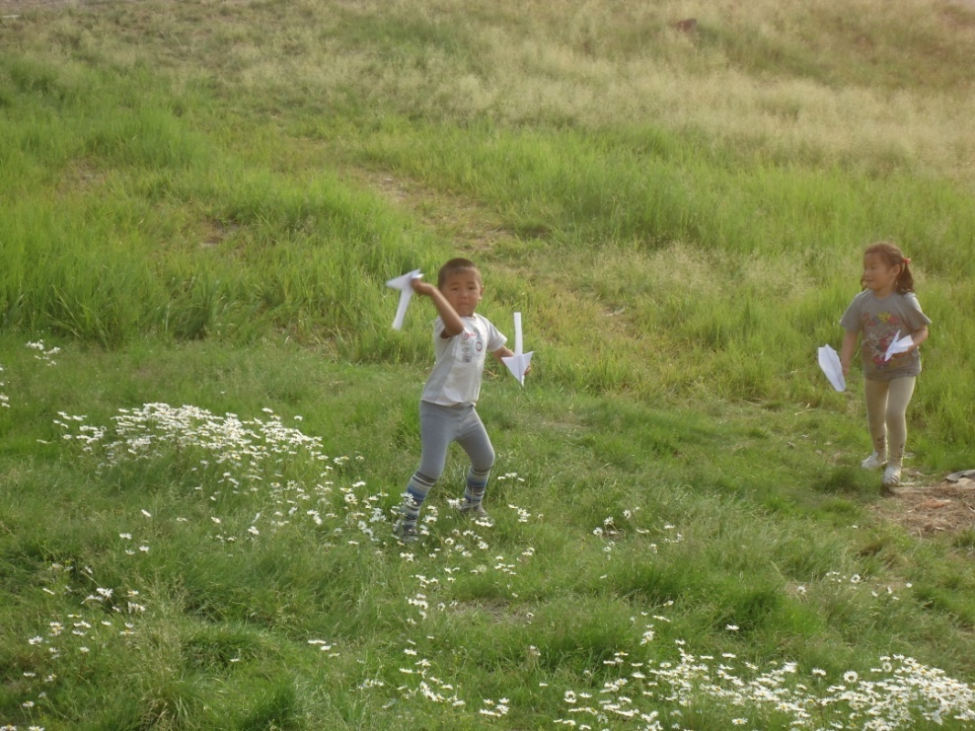

Slide 12
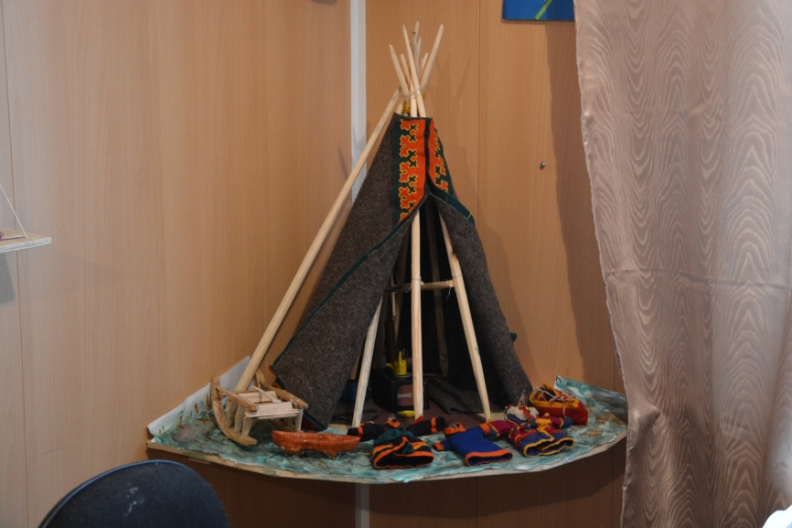
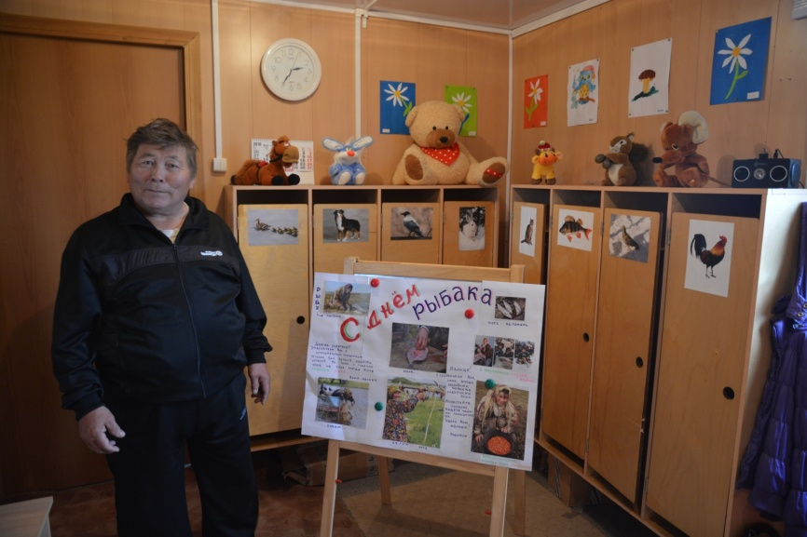
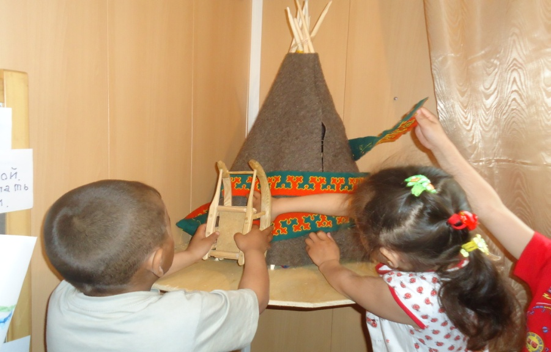
Сохранение и передача новому поколению верований, обычаев, традиций и самобытных обрядов своего народа

Slide 13
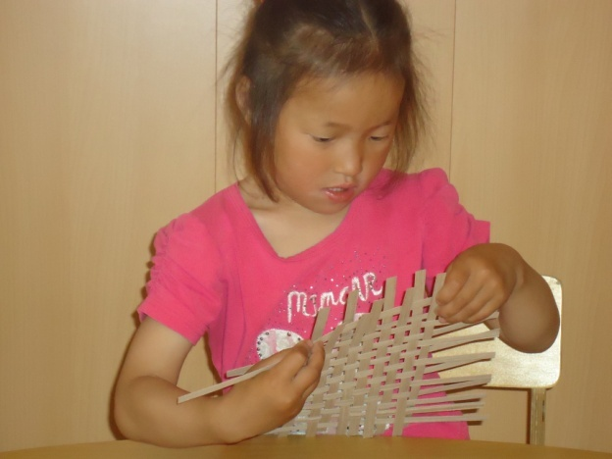
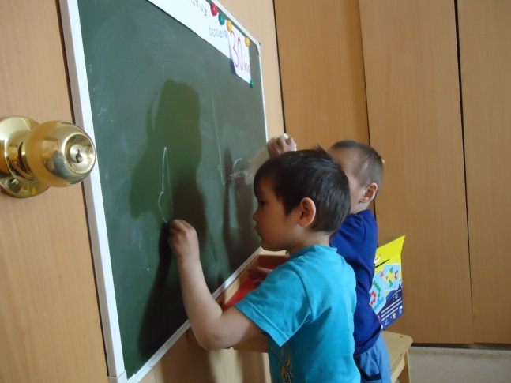
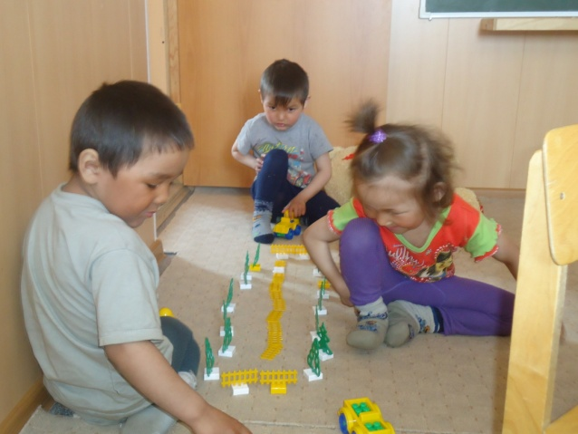
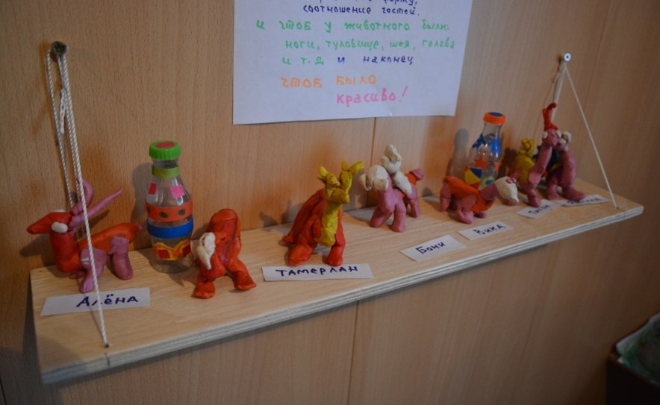
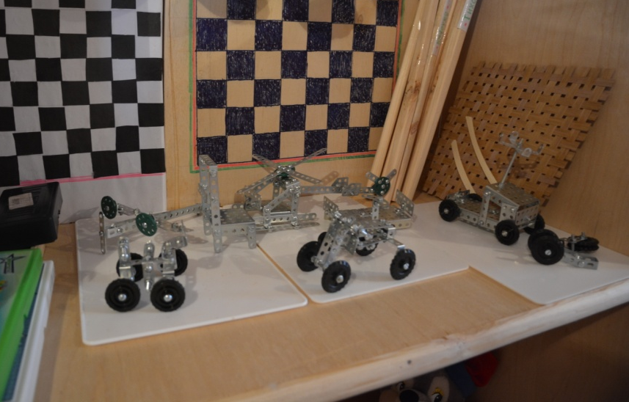
Учебно-воспитательный процесс проходит по основным направлениям: физическое , познавательное, социально-нравственное и художественное развитие

Slide 14
Результаты освоения образовательной программы дошкольного образования в динамике
(январь 2016 – май 2017)

Slide 15
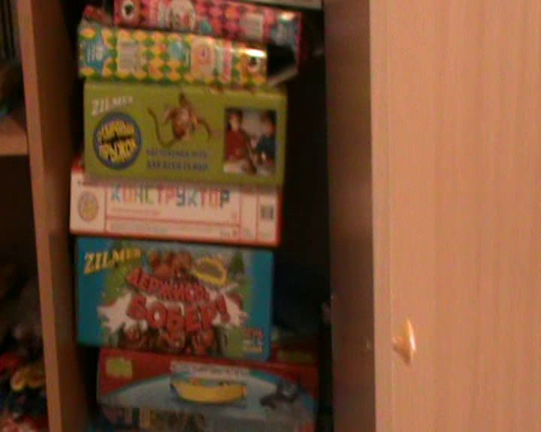
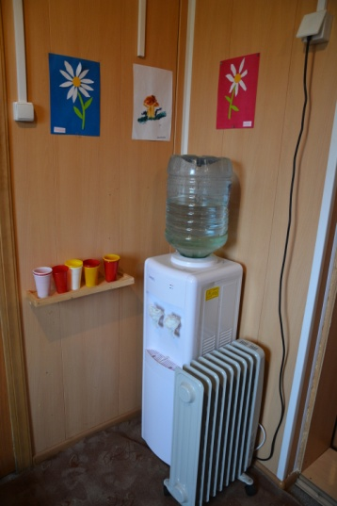
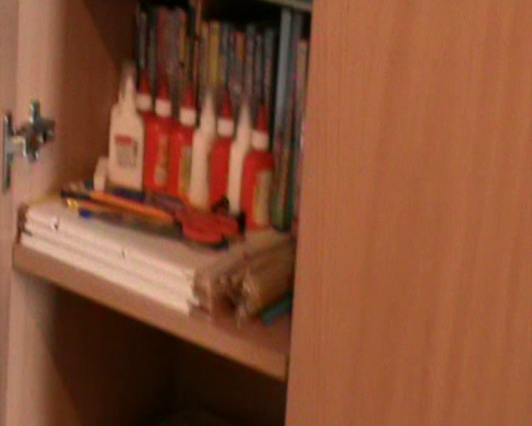
ОСНАЩЕНИЕ КОЧЕВОЙ ГРУППЫ КРАТКОВРЕМЕННОГО ПРЕБЫВАНИЯ
Фактория Юрибей

Slide 16
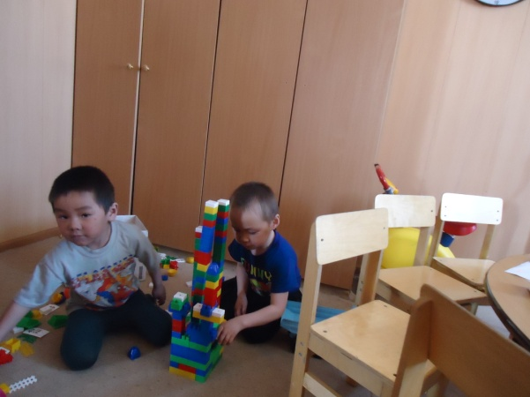
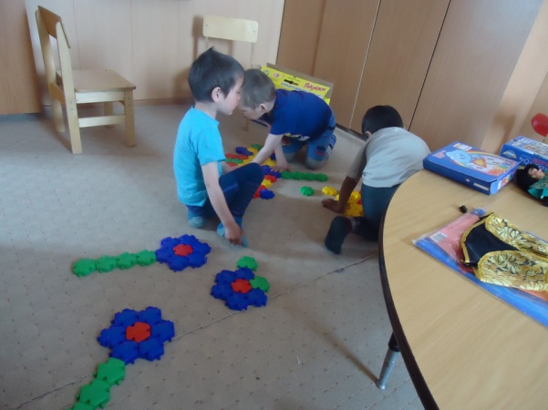
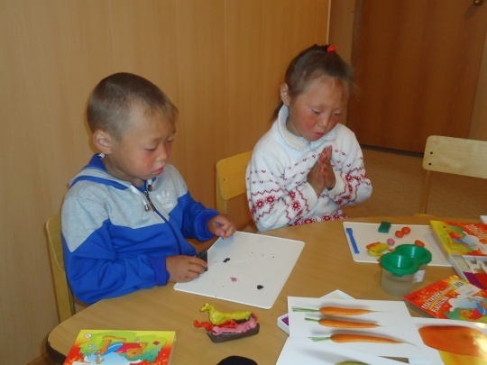
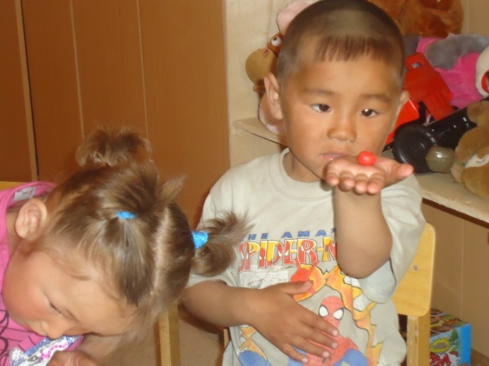
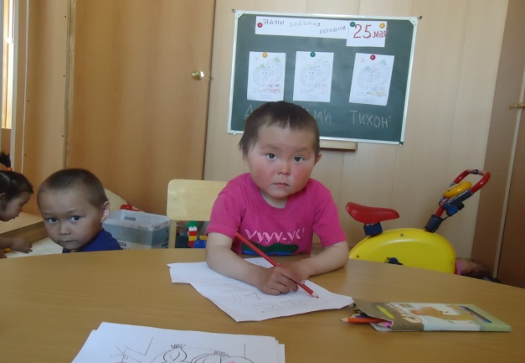
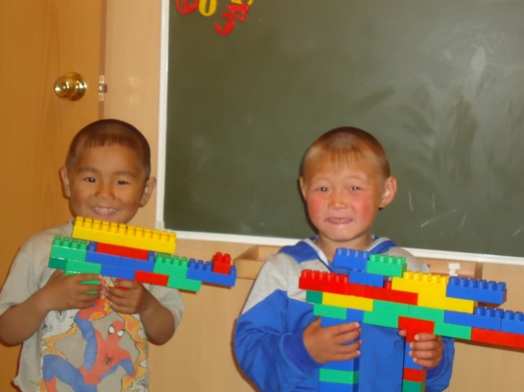

Slide 17
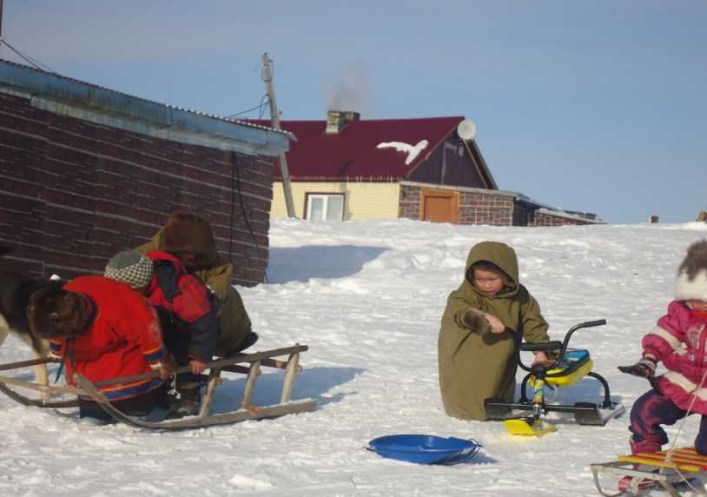
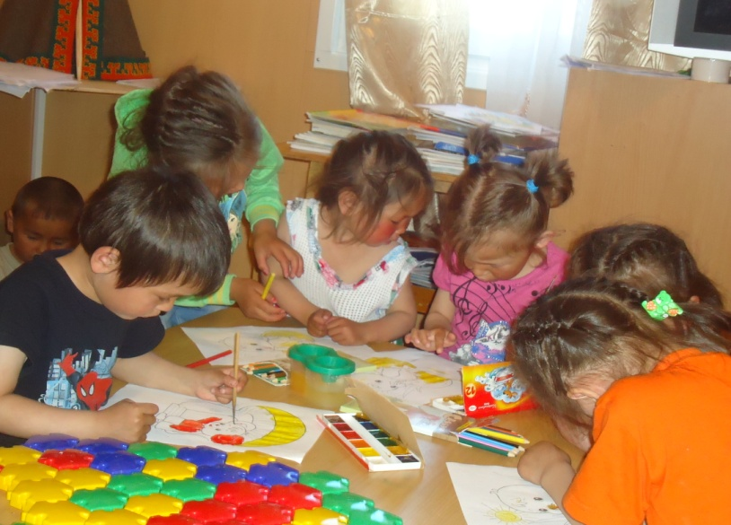
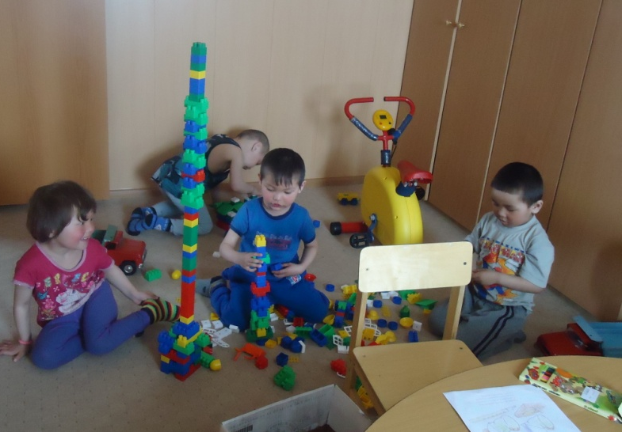
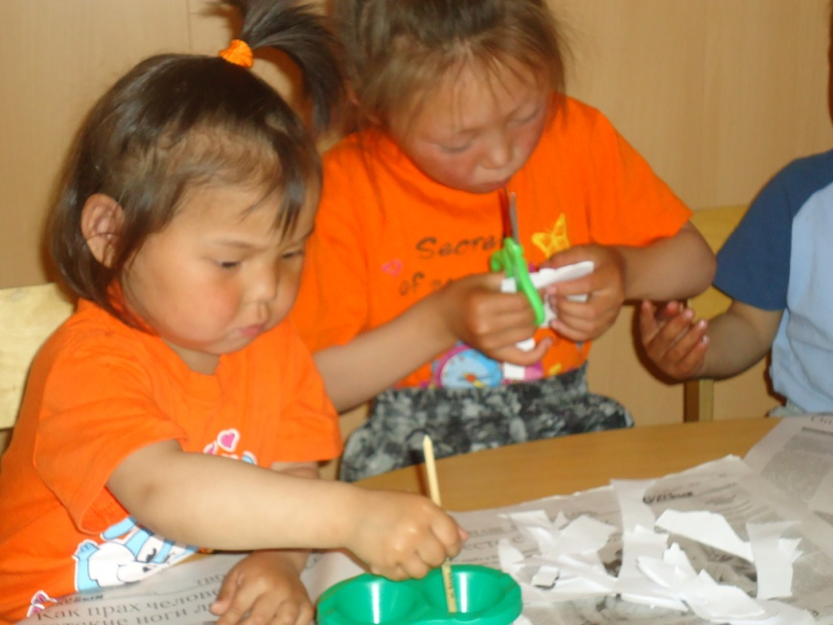
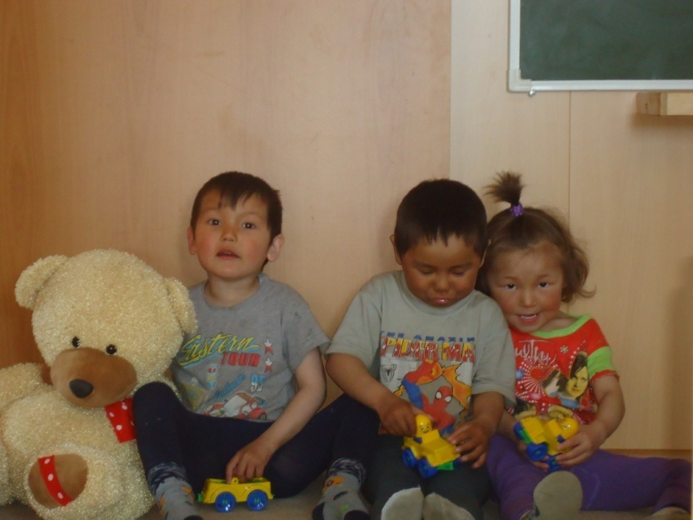

Slide 18
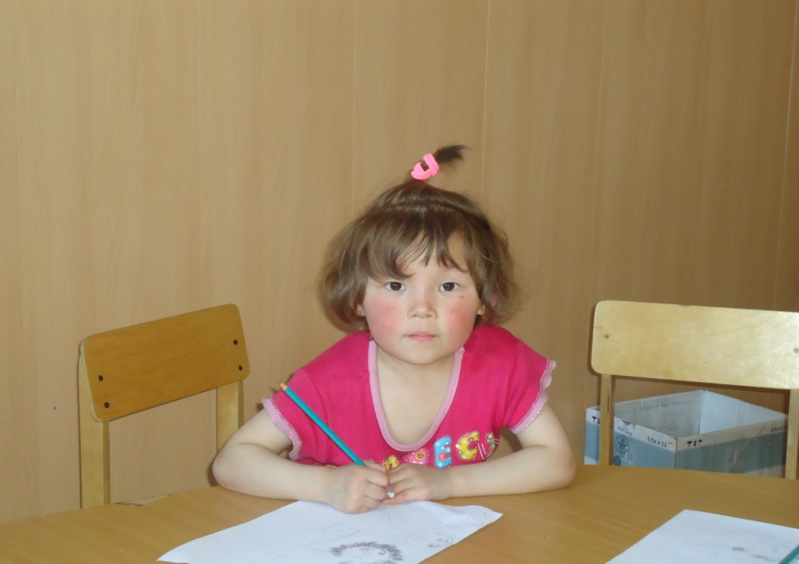
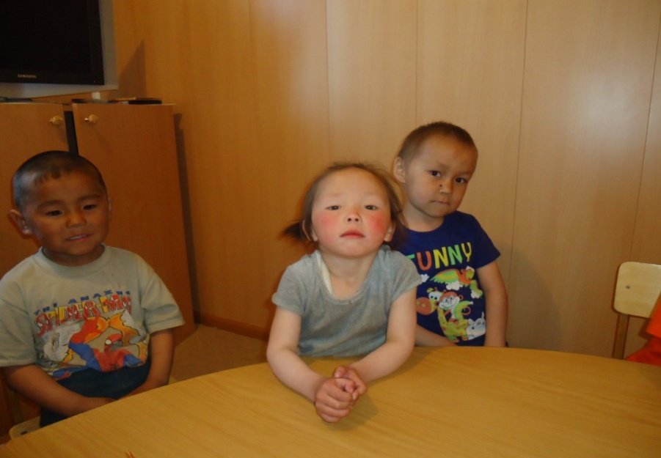
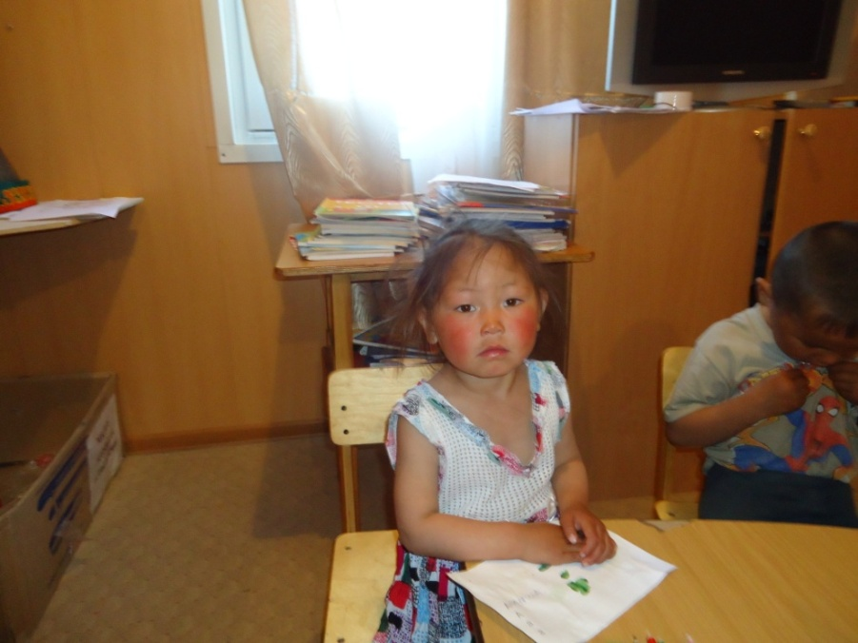
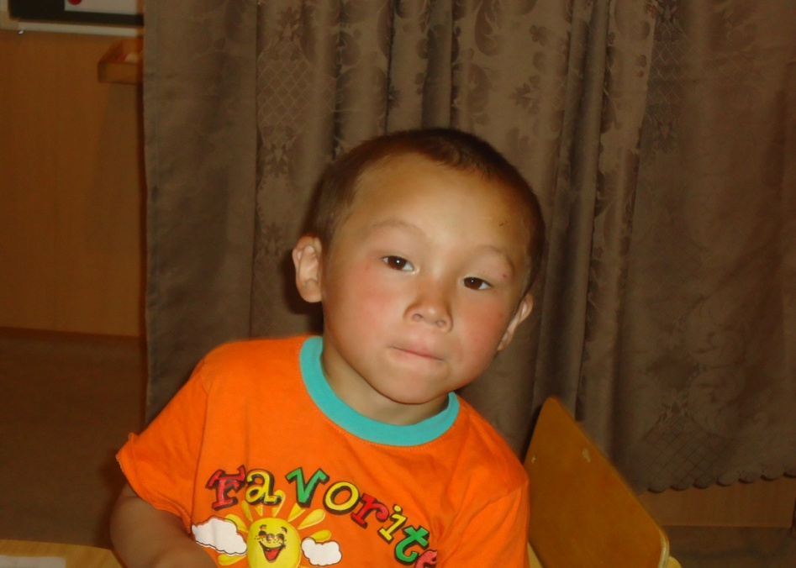
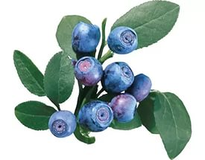

Slide 19
